Slide 1
Données techniques reseau 2
Exemple de couverture calculée

Slide 2
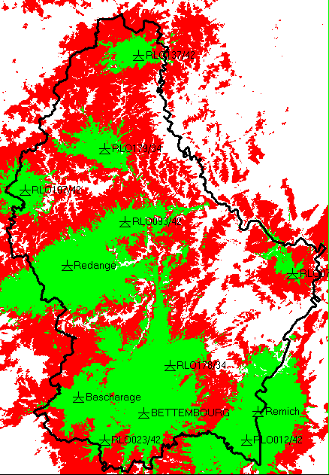
Couverture calculée estimée:
Couverture
Zones d’interférences
À noter qu’il s’agit d’une couverture théorique
calculée et pas d’une couverture réelle garantie.
Elle a été calculée à base d’émetteurs mis en
service sur la fréquence 104.2 MHz par la Radio
DNR et d’autres émetteurs coordonnés
entretemps. Il appartient cependant au nouvel
opérateur de choisir éventuellement d’autres sites.
En plus, il faut tenir compte du fait que tous les
émetteurs étrangers connus ont été considérés
lors des calculs.
Niveau insuffisant du
champ radioélectrique

